Slide 1

模块2 性能测试执行
任务2.4.10 LoadRunner-场景设计
-手动场景设计

Slide 2
LoadRunner-场景设计-手动场景设计
手动场景设计
手动场景需自行设置虚拟用户的变化，通过设计用户的添加和减少过程，来模拟真实的用户请求模型，完成负载的生成。
手动场景是“定量型”性能测试，掌握负载变化过程中系统各个组件的变化情况，定位性能瓶颈并了解系统的处理能力，一般在负载测试和压力测试中应用。手动场景的核心就是设置“用户负载方式”（就是可以自行设置虚拟用户数）。
手动场景包含两种模式：用户组模式与百分比模式，不同之处在于计算虚拟用户的方式不同，用户组模式中一个Script就是一个Group。

Slide 3
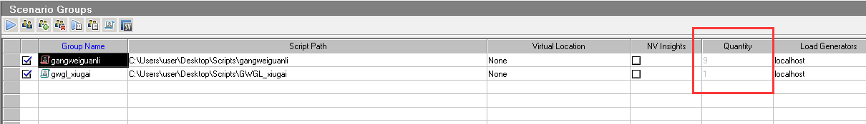
LoadRunner-场景设计-手动场景设计
手动场景设计
手动场景用户组模式如图所示。

Slide 4
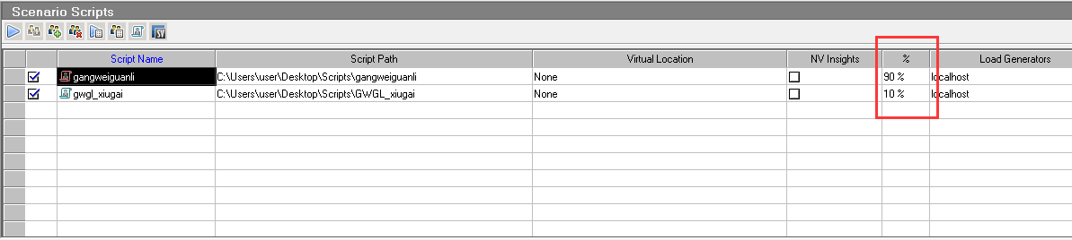
LoadRunner-场景设计-手动场景设计
手动场景设计
手动场景百分比模式如图所示。

Slide 5
LoadRunner-场景设计-手动场景设计
手动场景设计
用户组模式和百分比模式可以相互切换：Scenario→Convert Scenario to the Percentage Mode/Convert Scenario to the Vuser Group Mode。

Slide 6
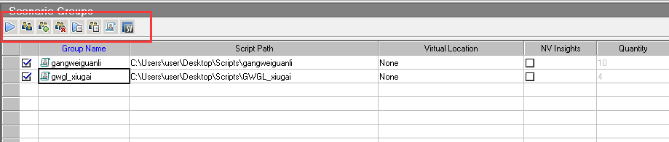
LoadRunner-场景设计-手动场景设计
Scenario Groups
Scenario Groups快捷键从左到右依次是Start Scenario（开始运行）、Virtual Vusers（虚拟用户）、Add Group（添加脚本）、Remove Group（删除脚本）、Runtime Settings（脚本运行时设置）、Details（脚本详细信息）、View Script（查看脚本）、Service Virtualization（服务虚拟化），如图所示。

Slide 7
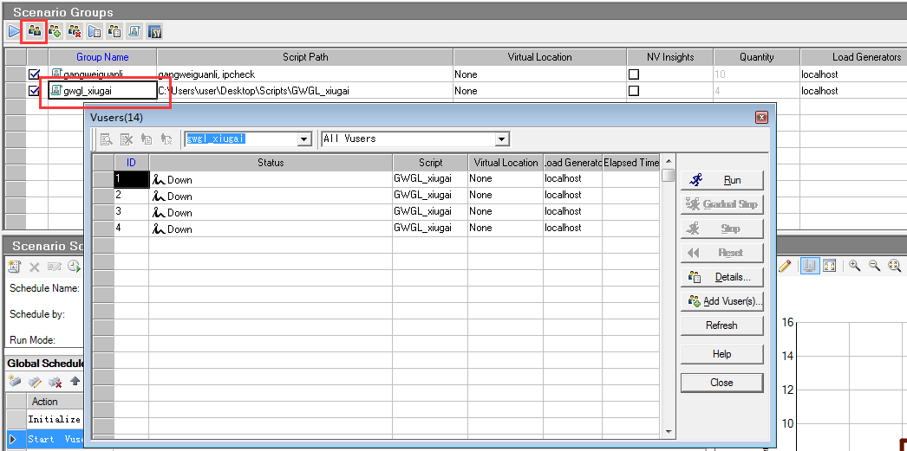
LoadRunner-场景设计-手动场景设计
Scenario Groups
选择脚本，单击Virtual Vusers图标，弹出Vusers对话框，如图所示。

Slide 8
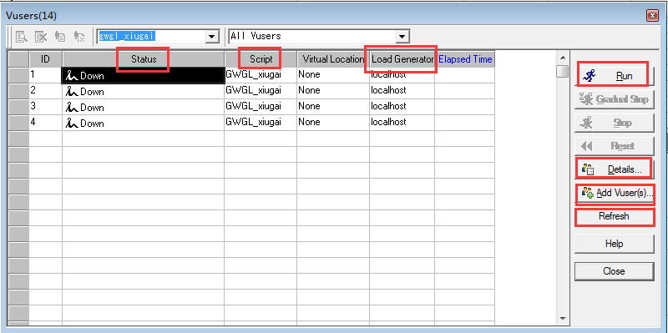
LoadRunner-场景设计-手动场景设计
Scenario Groups
在Vusers对话框中，可进行查看Vuser状态、编辑Vuser运行脚本、编辑Vuser负载机、修改Vuser状态、查看Vuser详情、添加Vuser、刷新Vusers等操作，如图所示。

Slide 9
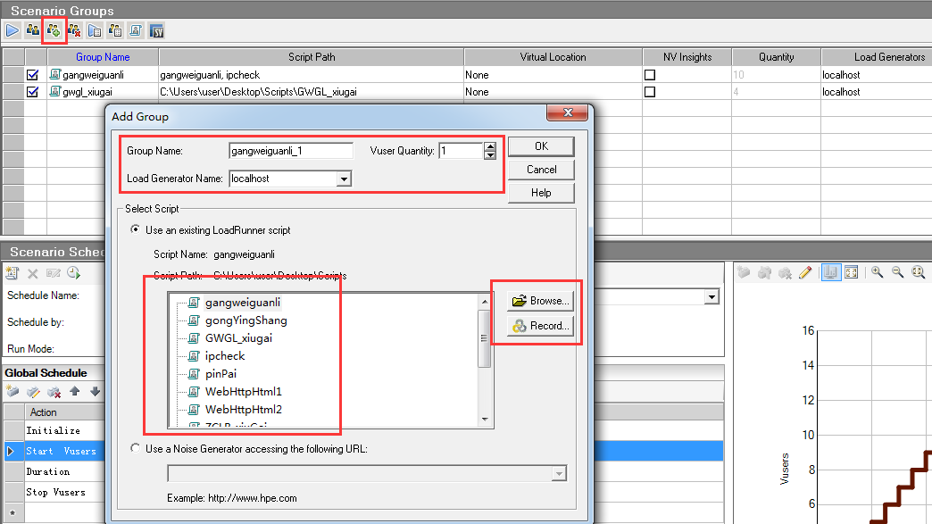
LoadRunner-场景设计-手动场景设计
Scenario Groups
单击Add Group图标，弹出Add Group对话框，添加脚本，如图所示。

Slide 10
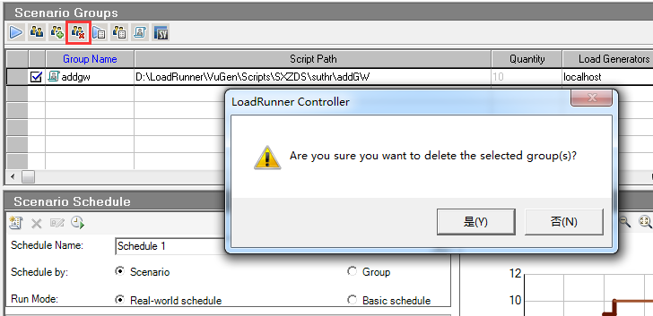
LoadRunner-场景设计-手动场景设计
Scenario Groups
选择脚本，单击Remove Group图标，弹出确认删除脚本对话框，单击“是”按钮即可以删除选中的脚本，如图所示。

Slide 11
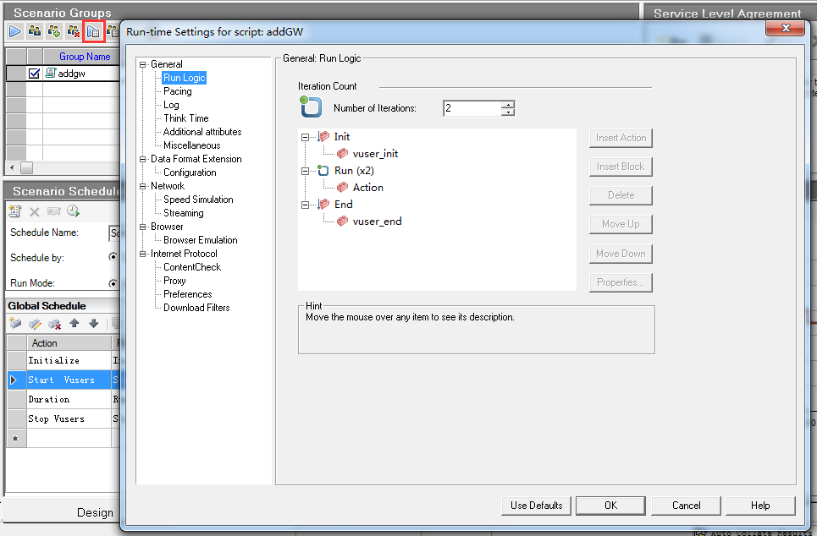
LoadRunner-场景设计-手动场景设计
Scenario Groups
选择脚本，单击Runtime Settings图标，弹出Run-time Settings for script addGW对话框，可以配置选中脚本运行时的一些设置，如迭代次数、思考时间、日志、代理等，如图所示。

Slide 12
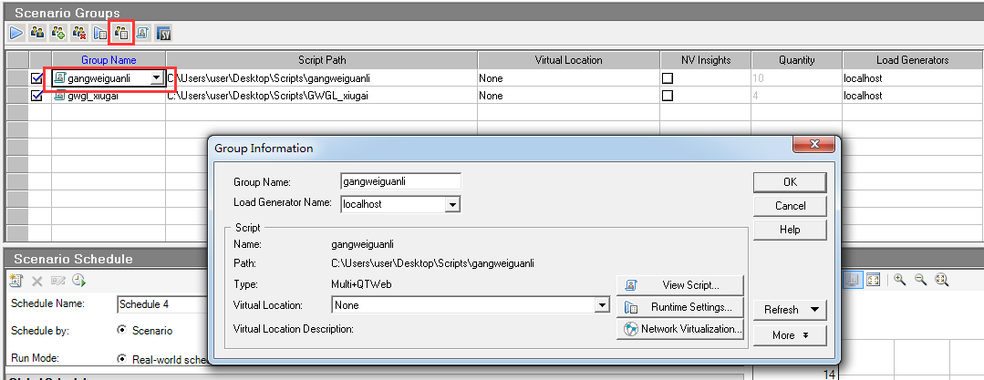
LoadRunner-场景设计-手动场景设计
Scenario Groups
选择脚本，单击Details图标，弹出Group Information对话框，如图所示。

Slide 13
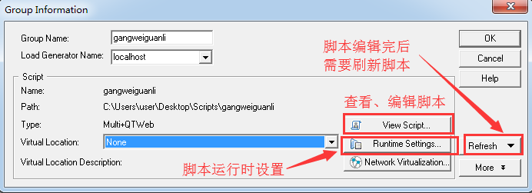
LoadRunner-场景设计-手动场景设计
Scenario Groups
在Group Information对话框中，可进行编辑脚本名称、切换负载机、查看/编辑脚本、设置脚本运行时设置、更新脚本等操作，如图所示。

Slide 14
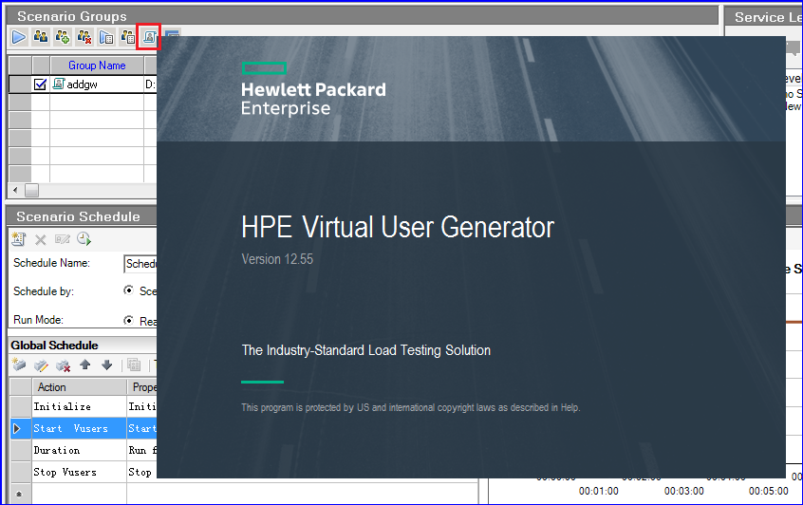
LoadRunner-场景设计-手动场景设计
Scenario Groups
选择脚本，单击View Script图标，可以调出VuGen，通过VuGen查看脚本信息，如图所示。

Slide 15
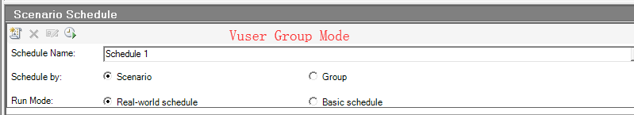
LoadRunner-场景设计-手动场景设计
Scenario Schedule
用户组模式（Vuser Group Mode）有Scenario和Group两种设计。
Schedule by（Vuser Group Mode）如图所示。

Slide 16
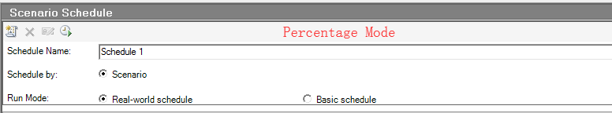
LoadRunner-场景设计-手动场景设计
Scenario Schedule
百分比模式（Percentage Mode），没有Group设计，只有Scenario设计，如图所示。

Slide 17
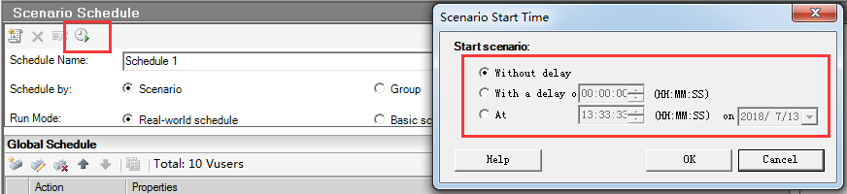
LoadRunner-场景设计-手动场景设计
Scenario Schedule
场景开始时间（Scenario Start Time）包含三种方式（针对Run页面的Start Scenario），如图所示。

Slide 18
LoadRunner-场景设计-手动场景设计
Scenario Schedule
Without delay：立即开始，没有延迟；
With a delay on ***：延迟指定的时间后才开始运行；
At *** on ***：在指定的时间开始运行，如2018/7/13 20:00:00开始运行。

Slide 19
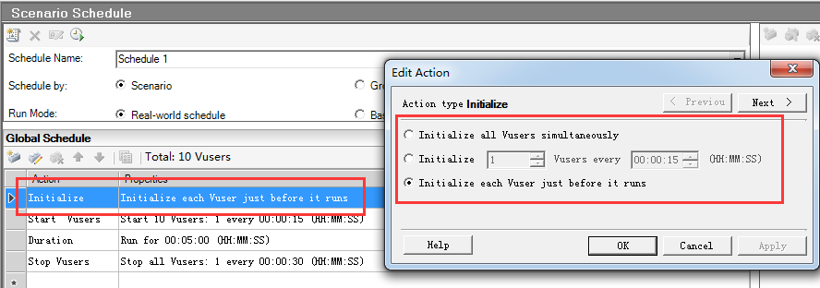
LoadRunner-场景设计-手动场景设计
Scenario Schedule-Global Schedule
Initialize为设置脚本运行前如何初始化每个虚拟用户，包含三种方式（双击弹出Edit Action对话框），如图所示。

Slide 20
LoadRunner-场景设计-手动场景设计
Scenario Schedule-Global Schedule
● Initialize all Vusers simultaneously：同时初始化所有虚拟用户；
● Initialize *** Vusers every ***：每隔一段时间初始化一定数量的虚拟用户；
● Initialize each Vuser just before it runs：在脚本运行之前初始化每个虚拟用户（通常情况下选择该种方式）。

Slide 21
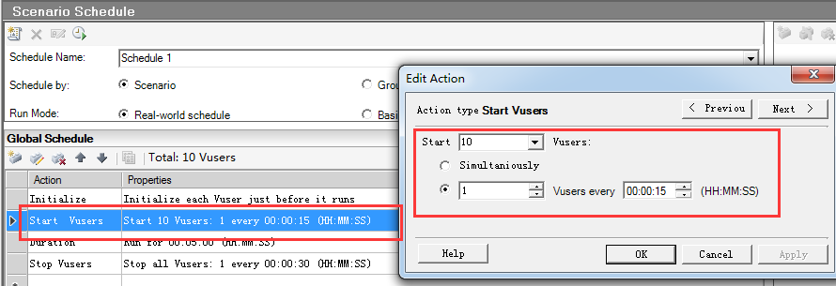
LoadRunner-场景设计-手动场景设计
Scenario Schedule-Global Schedule
Start Vusers为设置虚拟用户的启动方式，包含两种启动方式，如图所示。

Slide 22
LoadRunner-场景设计-手动场景设计
Scenario Schedule-Global Schedule
● Simultaniously：同时启动所有虚拟用户；
● *** Vusers every ***：每隔一段时间启动一定数量的虚拟用户。

Slide 23
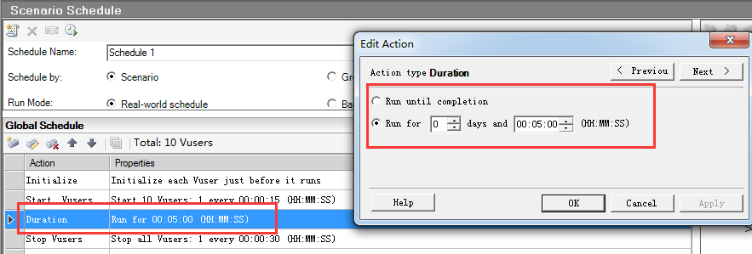
LoadRunner-场景设计-手动场景设计
Scenario Schedule-Global Schedule
Duration为设置场景执行的时间，包含两种方式，如图所示。

Slide 24
LoadRunner-场景设计-手动场景设计
Scenario Schedule-Global Schedule
● Run until completion：一直运行，直到所有虚拟用户运行完成后，结束整个场景的运行；
● Run for *** days and ***：设置场景持续运行时间。

Slide 25
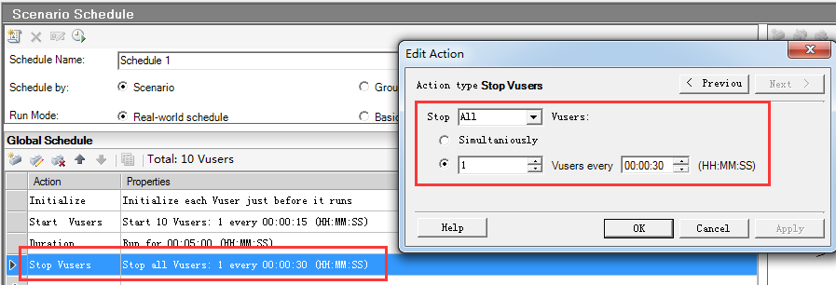
LoadRunner-场景设计-手动场景设计
Scenario Schedule-Global Schedule
Stop Vusers为设置场景执行完成后虚拟用户如何停止（只有Duration设置为按指定时间运行时才需要设置该项），包含两种方式，如图所示。

Slide 26
LoadRunner-场景设计-手动场景设计
Scenario Schedule-Global Schedule
● Simultaniously：当场景运行结束后，同时停止所有的虚拟用户；
● *** Vusers every ***：每隔一段时间停止一定数量的虚拟用户。

Slide 27
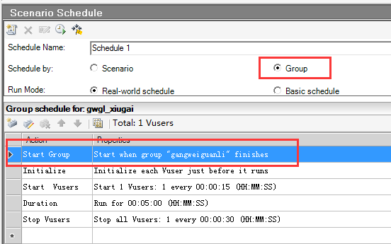
LoadRunner-场景设计-手动场景设计
Scenario Schedule-Global Schedule
当选择Schedule by Group的时候，多了一个Start Group选项，在该场景中，是以组为单位进行计划的，每个组都要设置自己的Initialize、Start Vusers、Duration、Stop Vusers。
比如，一组用户执行后产生的数据作为另一组用户的输入，这种情况就需要使用该方式来配置场景。使用该场景时，LoadRunner默认将每个脚本定义为一个组，如图所示。

Slide 28
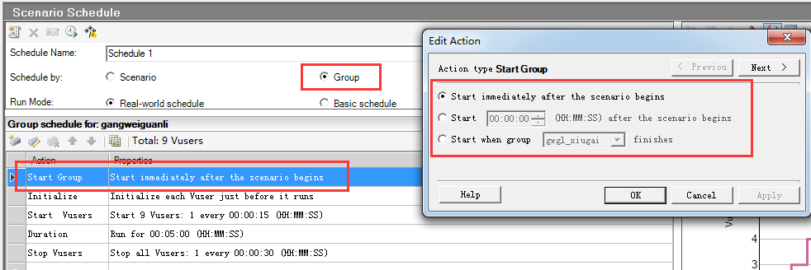
LoadRunner-场景设计-手动场景设计
Scenario Schedule-Global Schedule
Start Group：设置用户组（脚本）的运行方式，如图所示。

Slide 29
LoadRunner-场景设计-手动场景设计
Scenario Schedule-Global Schedule
Start immediately after the scenario begins：场景开始执行后立即运行该脚本；
Start *** after the scenario begins：场景执行一段时间后才开始运行该脚本；
Start when group *** finishes：在某个脚本运行结束后才开始运行该脚本。
使用Group方式运行场景时，一般会选中每个脚本分别进行设置。如果同时设置，则与普通的场景设置（Scenario）没有什么区别。

Slide 30
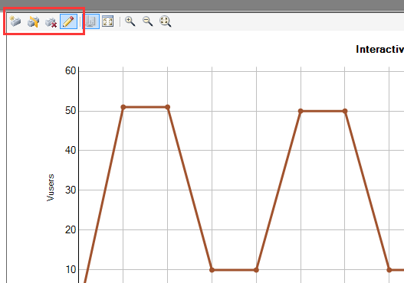
LoadRunner-场景设计-手动场景设计
Scenario Schedule-Global Schedule
Interactive Schedule Graph可以通过编辑场景图的方式来设计场景，如图所示。

Slide 31
LoadRunner-场景设计-手动场景设计
Scenario Schedule-Global Schedule
● 单击Edit Mode图标，曲线图从非编辑状态切换到可编辑状态；
● 单击New Action图标，添加Action；
● 单击Split Action图标，切割Action；
● 单击Delete Action图标，删除Action；
● 编辑状态，单击View Mode图标，切换到非编辑状态。

Slide 32
LoadRunner-场景设计-手动场景设计
Rendezvous Information
单击菜单Scenario→Rendezvous，打开Rendezvous Information对话框，可以对集合点进行设置，包括哪些虚拟用户使用该集合点、集合点是否有效等。如果脚本中没有集合点，那么场景中的Scenario→Rendezvous菜单将会是置灰状态。

Slide 33
LoadRunner-场景设计-手动场景设计
Rendezvous Information
Vusers显示执行该集合点策略的虚拟用户列表，选择某个Vuser，单击Disable VUser按钮，则禁止该虚拟用户执行该集合点策略，被禁止的用户置灰显示。选中被置灰的用户，Disable VUser按钮变为Enable VUser，单击可解除禁止，如图所示。

Slide 34
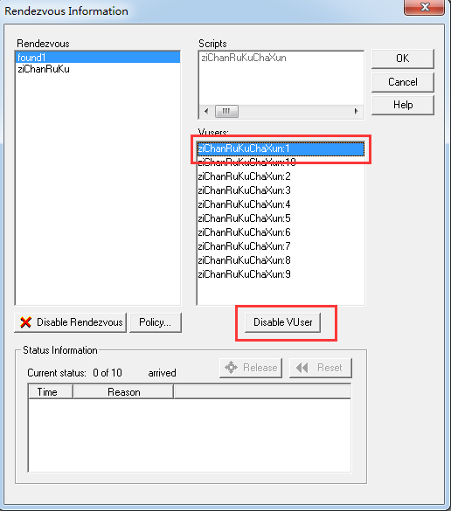
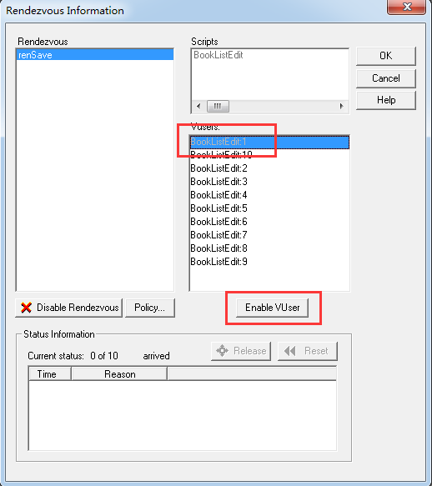
LoadRunner-场景设计-手动场景设计
Rendezvous Information

Slide 35
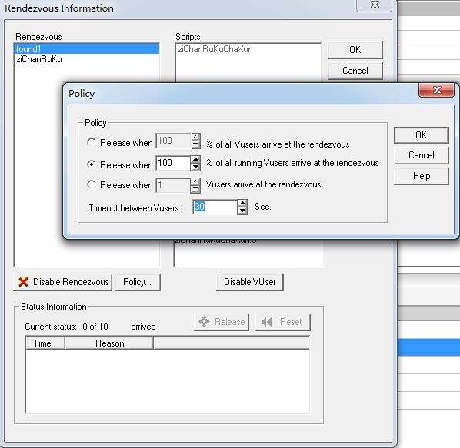
LoadRunner-场景设计-手动场景设计
Rendezvous Information
选择集合点，单击Policy按钮，弹出Policy对话框，设置所选集合点策略，一共三种策略，如图所示。

Slide 36
LoadRunner-场景设计-手动场景设计
Rendezvous Information
● Release when ***% of all Vusers at the rendezvous：当百分之多少的用户到达集合点时脚本继续；
● Release when ***% of all running Vusers arrive at the rendezvous：当百分之多少的运行用户到达集合点时脚本继续；
● Release when *** Vusers arrive at the rendezvous：多少个用户到达集合点时脚本继续。

Slide 37
LoadRunner-场景设计-手动场景设计
Rendezvous Information
三种策略的区别在于，假设脚本由100个用户来运行，但100个用户并不是一开始就共同运行的。假设每隔1分钟添加10个用户，也就是说10分钟后系统才有100个在线用户。这里100个用户就是指系统访问的所有用户数（Vusers），而不同时间的在线用户数（running Vusers）是不同的。
例如，设置的集合点策略百分比均为100%。在场景运行时，当Vuser脚本运行到集合点函数时，该虚拟用户会进入集合点状态直到集合点策略满足后才释放。策略1是指当全部用户都运行到集合点函数才释放集合，让这100个用户并发运行后面的脚本。策略2是指当前时间如果只有10个用户在线，那么只需要这10个用户都运行到集合点函数就释放集合，让这10个用户并发运行后面的脚本。策略3是指当到达集合点的用户数达到自己设置的数量后就释放等待，并发运行后面的脚本。

Slide 38
LoadRunner-场景设计-手动场景设计
Rendezvous Information
可以在多个脚本上设置相同的集合点名称来实现多个脚本同时并发的效果。
在脚本运行时，每个Vuser到达集合点时都会去检查集合点的策略设置，如果不满足，那么就在集合状态等待，直到集合点策略满足后才运行下一步操作。但是，可能存在前一个Vuser和后一个Vuser达到集合点的时间间隔非常长的情况，所以需要指定一个超时时间，如果超过这个时间就不再等待迟到的Vuser。所有在集合点处于等待状态中的用户将全部释放。

Slide 39
LoadRunner-场景设计-手动场景设计
Rendezvous Information
选择集合点，单击Disable Rendezvous按钮，禁用该集合点，将其从场景中排除。Disable Rendezvous按钮变为Enable Rendezvous，单击可启用已禁用的集合点，如图所示。

Slide 40
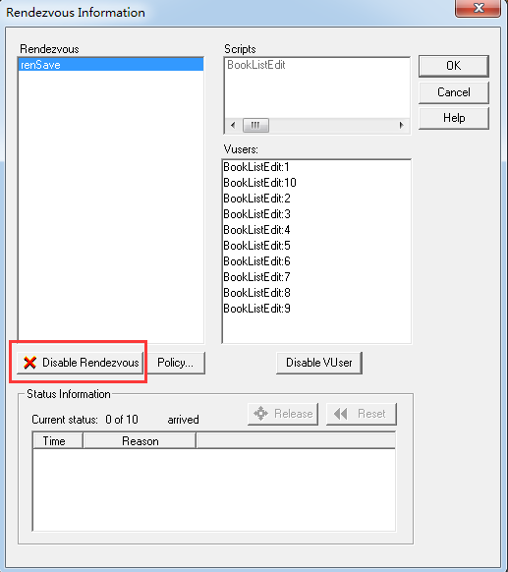
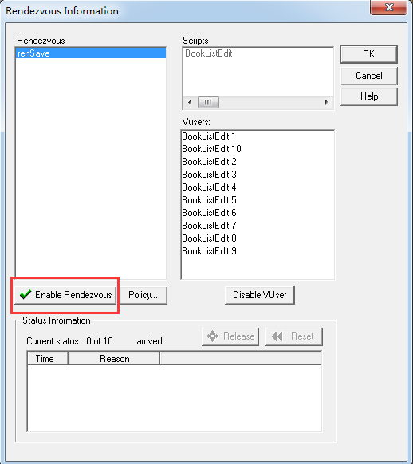
LoadRunner-场景设计-手动场景设计
Rendezvous Information

Slide 41
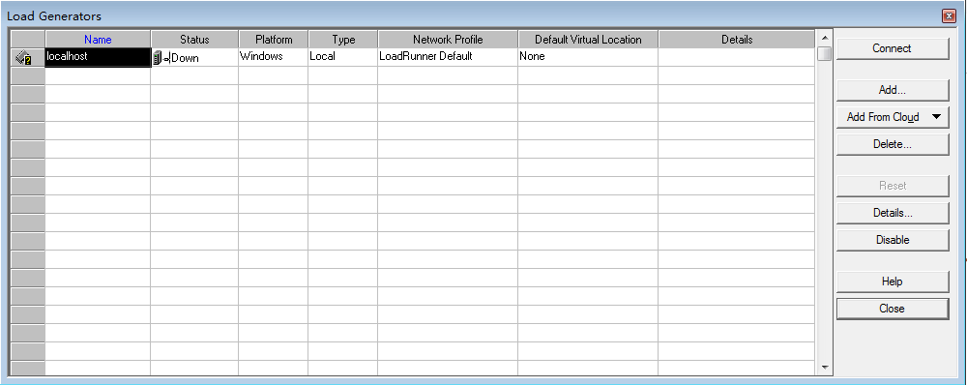
LoadRunner-场景设计-手动场景设计
Load Generator
Load Generator又称负载发生器，当控制器发出执行命令时，Load Generator负责和其他负载机建立起联系并强制负载机执行。一个Controller可以通过Load Generator来控制多台负载机，如图所示。

Slide 42
LoadRunner-场景设计-手动场景设计
Load Generator
可以增加负载机，完成后Connect，测试负载机与控制机连接的情况，如果Status为Ready，表示连接成功；如果为Failed，表示连接失败，即负载机不可用。

Slide 43
感谢观看

